Slide 1
Riktlinjer för användning av stödmaterialet
Presentationen är fri att använda så länge riktlinjerna följs och så länge den används i syfte att representera folkhälsopolitiken och dess genomförande.
Presentationsmaterialet får användas i sin helhet eller i delar, men presentationen ska alltid innehålla startbild och slutbild från ursprungspresentationen, den senare med Folkhälsomyndighetens logga. Innehållet i materialet får kompletteras, men existerande innehåll får inte ändras.
Storlek på texter, grafer och illustrationer får inte ändras.
Instruktion i varje bild
I anteckningarna till varje bild finns både syftet med avsnittet/kapitlet/bilden och talepunkter.
Syfte med X…
  Här ger vi en kort beskrivning av syftet med aktuell bild, kapitel eller avsnitt.
Talepunkter
  Förslag på vad presentatör kan lyfta och beskriva enligt innehåll i den aktuella bilden.

Slide 2
Genomförandet av den nationella folkhälsopolitiken

Slide 3
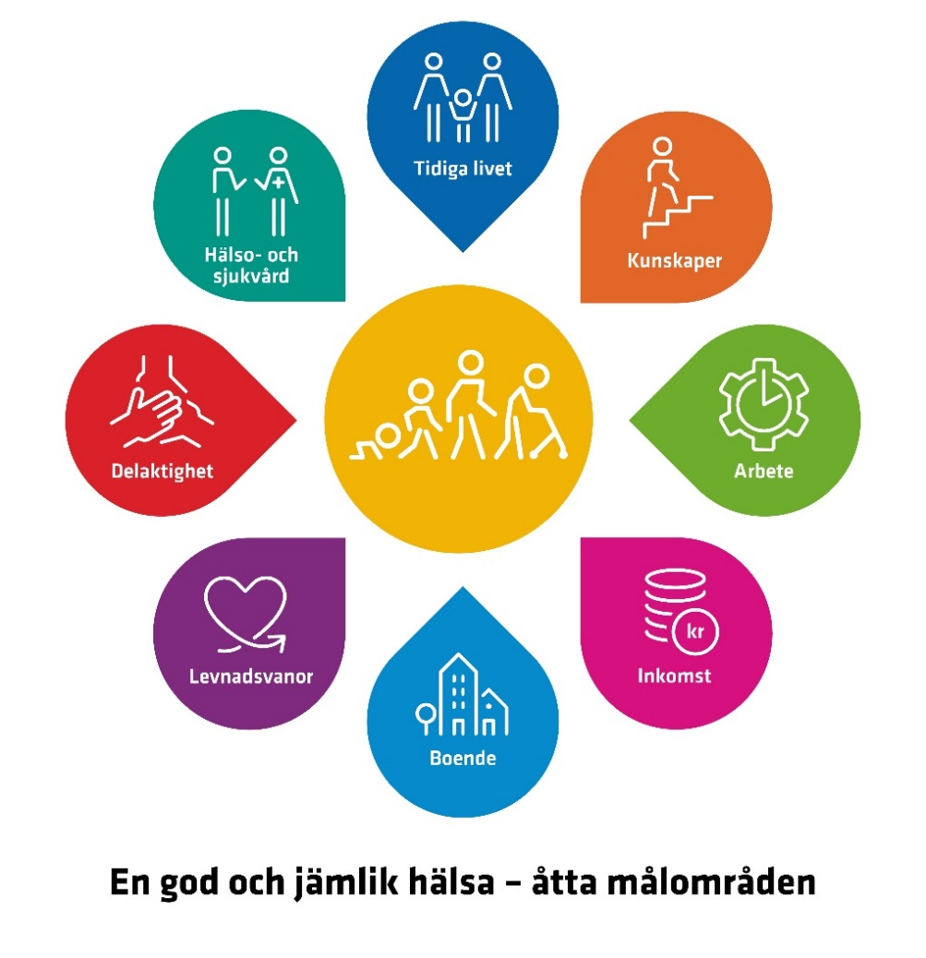
Genomförandet av folkhälsopolitiken
Konkretisering av folkhälsopolitiken:
  Fokusområden och indikatorer
  Relevanta nationella mål
  Viktiga aktörer i folkhälsoarbetet
Ett kunskapsbaserat arbete som omfattar:
  Uppföljning
  Samordning
  Fördjupade analyser
  Kunskapsspridning
Källa: Folkhälsomyndigheten – Kärnindikatorer för uppföljning.
Notes:
Syfte med bilden: Att kortfattat beskriva och sammanfatta hur Folkhälsomyndigheten arbetar med genomförandet av den nationella folkhälsopolitiken.
Talepunkter:
Folkhälsomyndigheten konkretiserar innehållet i det folkhälsopolitiska ramverket genom att tydliggöra
De fokusområden och indikatorer som finns framtagna för respektive målområde och relevanta hälsoutfall
Relevanta nationella mål inom andra delområden (tidigare politikområden) än folkhälsopolitiken som illustrerar folkhälsopolitikens tvärsektoriella karaktär och ger en bild av utmaningarna med att styra, följa upp och samordna området.
Aktörer som är särskilt viktiga för arbetet att bidra till det övergripande folkhälsopolitiska målet. Flera nödvändiga insatser ligger utanför folkhälsopolitikens mandat och hanteras huvudsakligen av andra myndigheter, vilket innebär att det är många aktörer som har ansvar för frågor som rör folkhälsan.
Folkhälsomyndigheten har tagit fram en modell för kunskapsbaserat arbete med fyra delar och myndigheten utgår från denna modell för att samla, stödja och driva på det nationella folkhälsoarbetet.
Arbetet utgår från uppföljning och lägesbilder och utformas från evidens- och erfarenhetsbaserade metoder. Överlag innebär det ett mer systematiskt och strukturerat arbete för att uppnå en god och jämlik hälsa.

Slide 4
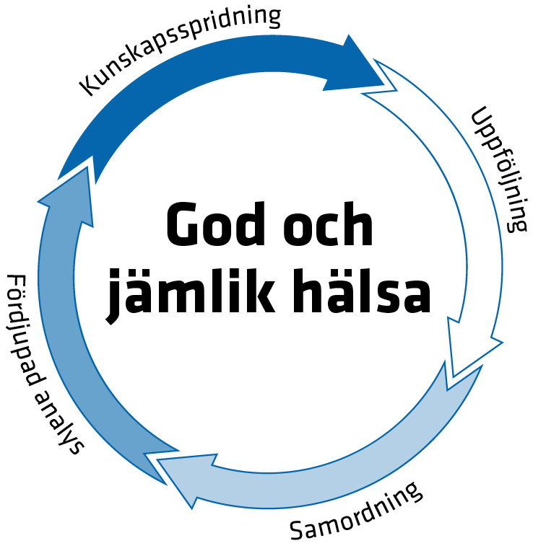
En arbetsmodell med fyra delar
Samlat uppföljningssystem
Samordning för kunskapsutbyte och gemensamt ansvarstagande
Analyser som ger djupare förståelse av olika
områden med bäring på folkhälsan
Spridning av olika framtagna kunskapsunderlag
Notes:
Syfte med bilden: Att visa arbetsmodellen och dess fyra delar.
Talepunkter:
Modellens utgångspunkt och motor är det samlade uppföljningssystem för en god och jämlik hälsa, Folkhälsan i Sverige, och dess kärnindikatorer. Det utgår från det folkhälsopolitiska ramverket med de åtta målområdena och olika aspekter av hälsa. Sammantaget visar uppföljningen på utvecklingen mot det övergripande folkhälsopolitiska målet.
Med grunden i uppföljningen samordnas relevanta aktörer, på alla nivåer, för att kunna genomföra sina respektive uppdrag ännu bättre och bidra till det gemensamma arbetet.
Genom samordningen kan flera aktörer gemensamt identifiera behov av ny kunskap och antingen enskilt eller tillsammans genomföra fördjupade analyser.
Och slutligen sprids befintlig och ny kunskap till relevanta aktörer på ett gemensamt och samordnat tillvägagångssätt.
De olika stegen i modellen är inte exakt avgränsade och olika aktörer tillför sina specifika kompetenser och kunskaper. Samspelet mellan olika nivåer och hur olika aktörer bidrar till eller tar del av modellen delar är fortfarande under utveckling. Därför beskrivs modellen på en övergripande nivå i den här presentationen.

Slide 5
Utgångspunkterna
Samla, stödja och driva på
Utgå från befintlig styrning
Behovsstyrt utifrån uppföljning och samverkan med olika aktörer
Notes:
Syfte med bilden: Att beskriva utgångspunkterna för Folkhälsomyndighetens arbetet inom ramen för genomförandet av folkhälsopolitiken.
Talepunkter:
Folkhälsomyndigheten arbetar för att aktörer själva och gemensamt löpande arbetar mer med det nationella folkhälsoarbetet.
Arbetet utgår från den befintliga statliga styrningen och ansvarsfördelningen mellan myndigheter och det ansvar för att samverka som myndigheter har enligt myndighetsförordningen och förvaltningslagen.
Arbetet ska vara behovsstyrt utifrån uppföljningens resultat samt genom den kunskap och inspel som fås genom samverkan med aktörer på olika nivåer, t.ex. statliga myndigheter, länsstyrelser, regioner, kommuner och civilsamhället.

Slide 6
De fyra delarna i arbetet
Notes:
Syfte med kapitlet: Att mer ingående beskriva de fyra delarna i som ingår i Folkhälsomyndighetens arbetsmodell för genomförandet av den nationella folkhälsopolitiken.

Slide 7

Uppföljning
Motorn i arbetet
  Visa utvecklingen mot det övergripande folkhälsopolitiska målet
  Identifierar behov av ytterligare kunskap
Indikatorsbaserad uppföljning utifrån målstrukturen
  Bruttoindikatorer
  Kärnindikatorer
Separat del med hälsoutfall
Notes:
Syfte med bilden: Att kortfattat beskriva uppföljningen inom ramen för arbetet med att genomföra folkhälsopolitiken.
Talepunkter:
Folkhälsomyndighetens uppföljning görs under namnet Folkhälsan i Sverige och består av flera delar:
En årsrapport som kommer i mars varje år och som är en sammanfattning av utvecklingen av folkhälsan och förutsättningar för hälsa utifrån det folkhälsopolitiska ramverkets övergripande mål och åtta målområden med särskild fokus på jämlik hälsa.
Fördjupade resultat på webben med kärnindikatorer för de åtta målområdena och ett avsnitt om hälsa. Indikatorerna presenteras med text, interaktiva kartor och diagram, och statistiska analyser på separata webbrapportsidor. Sidorna uppdateras i takt med att ny statistik finns tillgänglig eller ny kunskap tas fram.
Resultat på läns- och kommunnivå – ett webbaserat verktyg där man kan följa och hämta statistik på kärnindikatorer på läns- och kommunnivå.
Uppföljningens delar gör att det går att följa upp målet om en god och jämlik hälsa på alla nivåer.

Slide 8
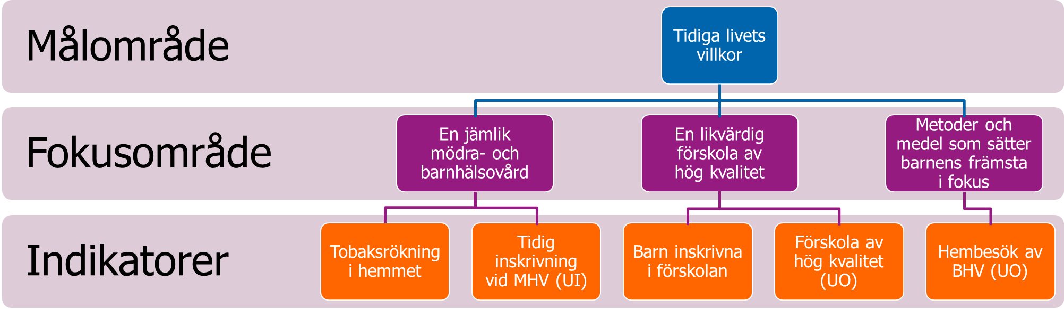
Strukturen för uppföljningen
Notes:
Syfte med bilden: Att visa hur målområde, fokusområde och uppföljningens indikatorer hänger samman.
Talepunkter:
Så här hänger uppföljningen ihop med det övergripande ramverket.
Varje målområde består av ett antal fokusområden som i sin tur innehåller indikatorer av betydelse för en god och jämlik hälsa.
Bland indikatorerna är sedan ett urval av kärnindikatorer gjorda. För målområde 1 – tidiga livets villkor, som är exemplet här, så är de:
Riskbruk av alkohol vid inskrivning i mödrahälsovården
Barn inskrivna i förskola, 3 års ålder
Förskollärare med pedagogisk högskoleexamen
Aspekterna av hälsa har valts utifrån sjukdomsbörda i befolkningen, men också med hänsyn till hur hälsan fördelas ojämlikt i populationen.
Vissa luckor har identifierats där det idag saknas data eller utvecklade indikatorer. Dessa är markerade som utvecklingsområde (UO) eller utvecklingsindikator (UI)

Slide 9
Kärnindikatorernas syfte
Ska besvara tre frågor:
Förbättras eller försämras hälsan och förutsättningarna för hälsa över tid?
Skiljer sig hälsan och förutsättningarna för hälsa mellan olika grupper i befolkningen?
Ökar eller minskar dessa skillnader över tid?
Det finns idag 30 kärnindikatorer för 8 målområden och 5 kärnindikatorer för hälsoutfall
Källa: Folkhälsomyndigheten – Kärnindikatorer för uppföljning.
Notes:
Syfte med bilden: Att beskriva kärnindikatorernas syfte och vad de ska ge svar på.
Talepunkter:
Det behövs många indikatorer för att täcka bredden och komplexiteten. Men det behöver även finnas möjlighet till överblickbarhet och fokus, därför tog Folkhälsomyndigheten fram kärnindikatorer för respektive målområde samt hälsoutfall.
Syftet med urvalet av kärnindikatorer är att på ett samlat sätt kunna följa upp det övergripande folkhälsopolitiska målet utifrån folkhälsopolitikens åtta målområden samt med ett antal generella hälsomått som sammanfattar hälsotillståndet.
Går respektive målområde, och därtill hörande politikområden, åt rätt håll?
Hur är den generella hälsoutvecklingen och vilka hälsoaspekter som ligger bakom utvecklingen?

Slide 10

Samordning av folkhälsoarbetet
Förstärkt dialog och kunskapsutbyte mellan aktörer behövs för gemensamt ansvarstagande mellan myndigheter och sektorer
Folkhälsomyndigheten:
  samverkar med lokal och regional nivå för att fånga upp behov och kunskap
  samordnar statliga myndigheter för att tillsammans identifiera och prioritera gemensamma insatser
Notes:
Syfte med bilden: Att kortfattat beskriva samordningen inom ramen för arbetet med att genomföra folkhälsopolitiken.
Talepunkter:
Det finns redan många forum för kunskapsutbyte om specifika sakfrågor men det behövs också samordning kring det övergripande och generella folkhälsoarbetet för att aktörer ska kunna utbyta kunskap och ta ett gemensamt ansvar för arbetet med en god och jämlik hälsa.
De statliga myndigheterna behöver i större utsträckning arbeta tillsammans för att identifiera områden där ytterligare kunskap och insatser behövs. Både utifrån uppföljningen och i samverkan med lokal och regional nivå.
Folkhälsomyndigheten kan bidra till samordning av myndigheter för att utveckla kunskapsstöd för olika målgrupper, baserat på inhämtade behov. Samordningen syftar också till att skapa arenor och former där viktiga aktörer samlas och stöds för att själva och löpande arbeta med genomförandet av den nationella folkhälsopolitiken.

Slide 11

Fördjupad analys
Analyser som ger djupare förståelse för olika områden som är av relevans för en god och jämlik hälsa
Analyser identifieras och prioriteras med utgångspunkt i uppföljning och dialoger inom samordningen
Aktörer samarbetar kring sakkunskap och utredningskapacitet. Arbetet blir mer effektivt och kunskapsunderlagen blir samordnade och relevanta
Notes:
Syfte med bilden: Att kortfattat beskriva den fördjupade analysen inom ramen för arbetet med att genomföra folkhälsopolitiken.
Talepunkter:
Som komplement till den kunskap som vi får genom uppföljningen av hälsan i befolkningen och förutsättningar för en god och jämlik hälsa finns det behov av mer fördjupade kunskapsunderlag. Det är önskvärt att sådana underlag mellan flera myndigheter för att koppla samman sakkunskap inom olika områden och för att få mer samordnade statliga kunskapsunderlag
Fördjupade analyser kan även innefatta kartläggning och analyser av själva folkhälsoarbetet.

Slide 12

Kunskapsspridning
Syfte att nå ut med kunskap och bidra till utveckling
Spridning i befintliga och nya kanaler
Samordnade spridningsinsatser för att nå ut brett, enhetligt och effektivt
Notes:
Syfte med bilden: Att kortfattat beskriva kunskapsspridningsdelen inom ramen för arbetet med att genomföra folkhälsopolitiken.
Talepunkter:
Spridning av olika framtagna kunskapsunderlag är en viktig del genomförandet av folkhälsopolitiken för att nå ut med nya resultat och bidra till utveckling.
Med ett gemensamt och samordnat arbete mellan aktörer på alla nivåer kan kunskap spridas även i andra kanaler utanför de som finns för specifika folkhälsofrågor
Med samordnade spridningsinsatser blir också den kunskap som sprids mer enhetlig och det gemensamma arbetet mer effektivt.

Slide 13
Exempel i arbetsmodellen
Kunskapsspridning
Nå ut med kunskap och bidra till utveckling i olika kanaler och forum.
Uppföljning
Uppföljningssystemet Folkhälsan i Sverige visar sammantaget utvecklingen mot det övergripande folkhälsopolitiska målet.
Fördjupad analys
Fördjupade analyser vid behov. Exempelvis i rapport eller fördjupade kunskapsseminarier.
Samverka regionalt & lokalt
Samverkan för att fånga upp behov och kunskap.
Samordna nationellt
Samordnar statliga myndigheter för att identifiera och prioritera insatser.
Notes:
Syfte med bilden: Ge exempel på hur Folkhälsomyndigheten arbetar enligt modellen för att genomföra den nationella folkhälsopolitiken.
Talepunkter:
Uppföljningen av kärnindikatorer och hälsoindikatorer resulterar för FoHMs del i ett flertal produkter samlade under namnet Folkhälsan i Sverige. De är bl.a:
Årsrapport
Fördjupat resultat på webben.
Resultat på läns- och kommunnivå
FoHM samverkar med aktörer på regional och lokal nivå för att fånga upp behov där. Det sker inom flera arenor, bl.a:
Inom ramen för regeringsuppdraget om att stödja länsstyrelserna i implementeringen av den nationella folkhälsopolitiken
SKR:s nätverk
FoHM samordnar statliga myndigheter på nationell nivå för att tillsammans identifiera och prioritera gemensamma insatser utifrån uppföljningen, behov på lokal och regional nivå samt egna identifierade behov. Det sker inom flera arenor och omfattar flera aktiviteter:
FoHMs nätverk för kärnmyndigheter.
GD-Forum för Agenda 2030
Samlande och stödjande aktiviteter mot berörda aktörer så som seminarier och material för kunskapshöjning och utvecklingsarbete.
När behov finns görs fördjupade analyser, aningen i egen regi av FoHM eller tillsammans med andra myndigheter. Det kan ske i olika former, t.ex:
Fördjupande rapporter
Fördjupande kunskapsseminarier
Till sist sprids resultaten i syfte att nå ut med kunskap och bidra till utveckling. Här använda flera kanaler, t.ex:
Tema Folkhälsa
Mötesplats Social Hållbarhet
Sociala medier
Hur FoHM arbetar; med vilka aktörer, genom vilka arenor och vilka produkter det resulterar i m.m. utvecklas kontinuerligt och efter behov.

Slide 14
Folkhälsomyndighetens verktyg och stöd
Notes:
Syfte med avsnittet: Att visa på några av Folkhälsomyndighetens produkter som kan fungera som verktyg och stöd i arbetet samt inspirera till att använda dem.

Slide 15
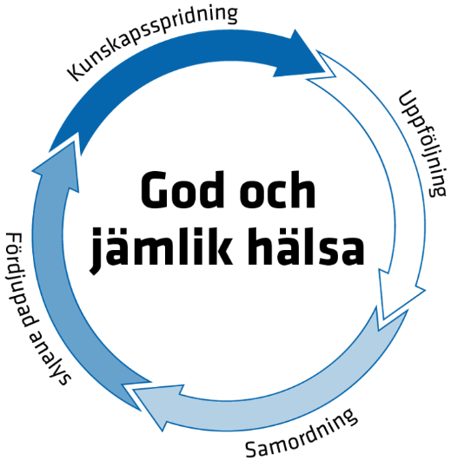
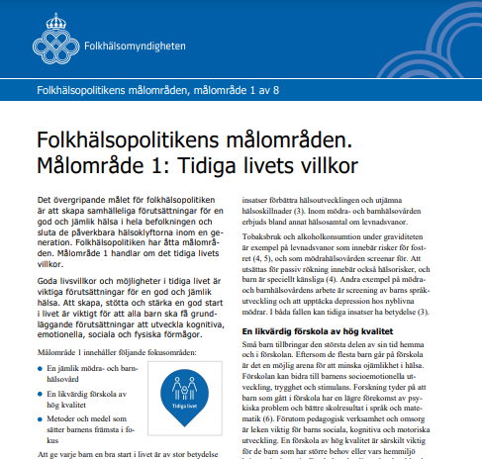
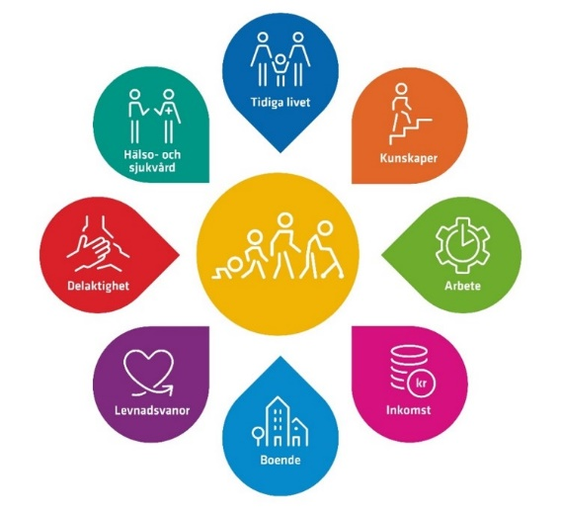
Folkhälsomyndighetens verktyg och stöd
Genomförandet av
den nationella folkhälsopolitiken
Mer information om hur FoHM arbetar för att genomföra den nationella folkhälsopolitiken.
Faktablad om folkhälsopolitikens åtta målområden
En kortfattad och summerande översikt till folkhälsopolitikens åtta målområden för aktörer på alla nivåer.
Illustrationer av folkhälsopolitikens åtta målområden
Nedladdningsbara illustrationer som kan användas av alla FoHMs målgrupper.
Notes:
Syfte med bilden: Att visa några av produkterna som kan fungera som verktyg och stöd i arbetet.
Övrigt:
Visa gärna de verktyg och stöd som kan vara relevanta på webben.

Slide 16

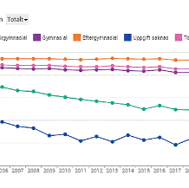
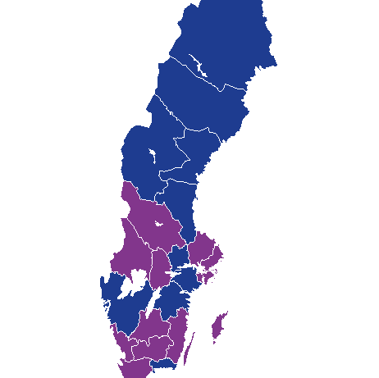
Folkhälsomyndighetens verktyg och stöd
Folkhälsan i Sverige – Årsrapport
Sammanfattning av folkhälsans utvecklingen och förutsättningar för hälsa utifrån övergripande målet och de åtta målområdena med särskild fokus på
jämlik hälsa.
Folkhälsan i Sverige – Fördjupat resultat
Fördjupat resultat för ett urval av indikatorer på webbrapportsidor med text, interaktiva kartor och diagram, och statistiska analyser.
Folkhälsan i Sverige – Resultat på läns- och kommunnivå
Webbaserat verktyg med rörlig grafik för att följa upp kärnindikatorerna på läns- och kommunnivå.
Notes:
Syfte med bilden: Att visa några av produkterna som kan fungera som verktyg och stöd i arbetet.
Övrigt:
Visa gärna de verktyg och stöd som kan vara relevanta på webben.

Slide 17
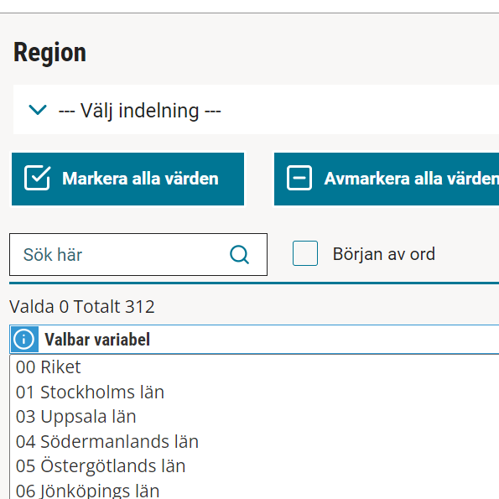
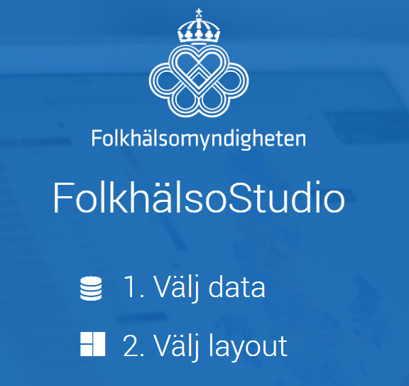

Folkhälsomyndighetens verktyg och stöd
Folkhälsodata
Databas som ger möjlighet att skapa tabeller för egen bearbetning. Presenterar statistik över hälsans bestämningsfaktorer
och hälsoutfall.
FolkhälsoStudio
Visualiseringsverktyg som kan användas för att skapa interaktiva presentationer med olika diagram och kartor. Presenterar
statistik över hälsans bestämningsfaktorer
och hälsoutfall.
Tema folkhälsa
Information om folkhälsa och vad som påverkar den, även underlag för att planera och genomföra hälsofrämjande och förebyggande insatser.
Notes:
Syfte med bilden: Att visa några av produkterna som kan fungera som verktyg och stöd i arbetet.
Övrigt:
Visa gärna de verktyg och stöd som kan vara relevanta på webben.

Slide 18
Tack
Håll dig uppdaterad via vår webbplats,
vårt nyhetsbrev och våra sociala medier.

